Slide 1


«ГЕРОИ НЕ УМИРАЮТ: СВЯЗЬ ПОКОЛЕНИЙ ЧЕРЕЗ ВОЙНУ»
ГПОУ ТО «Тульский техникум социальных технологий»
г. Тула

Slide 2
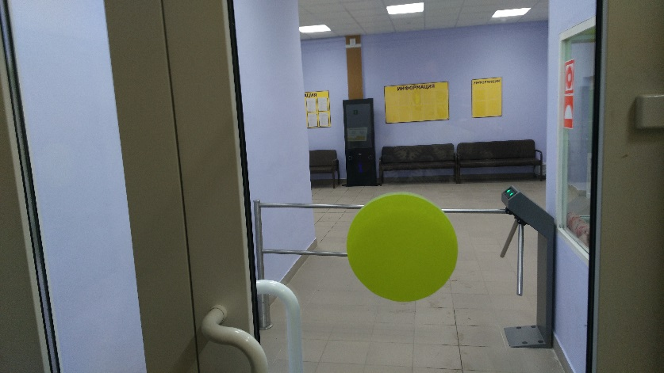
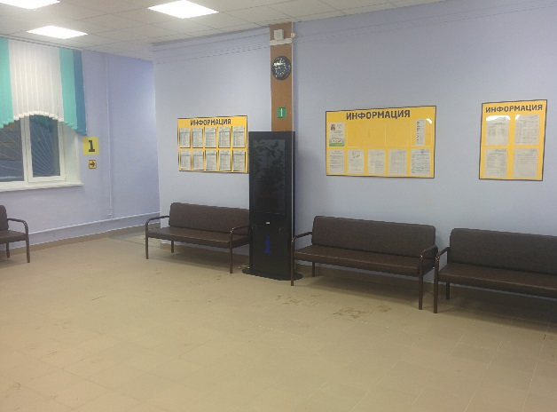
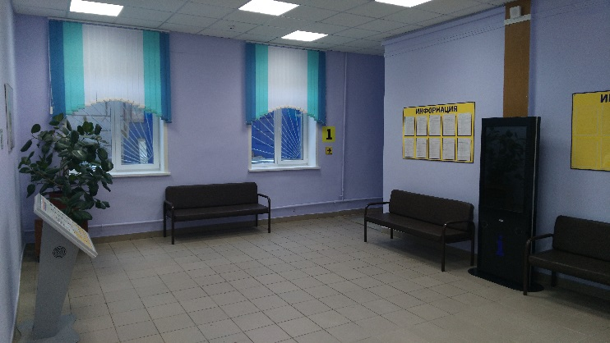
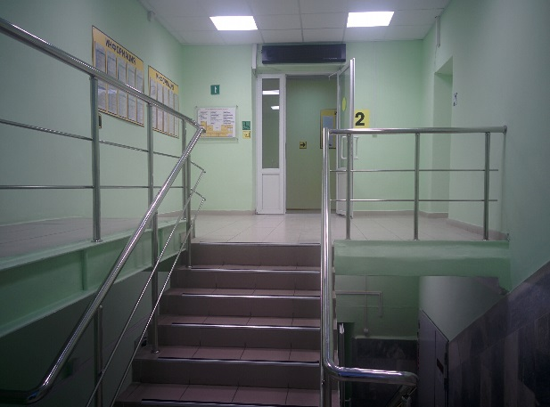
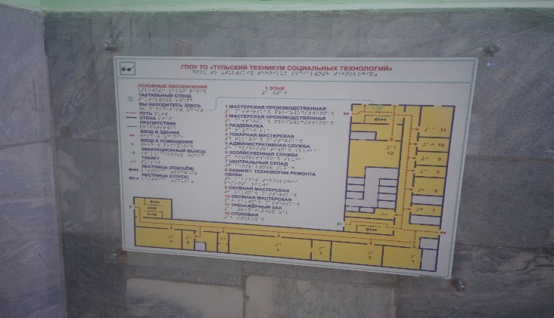
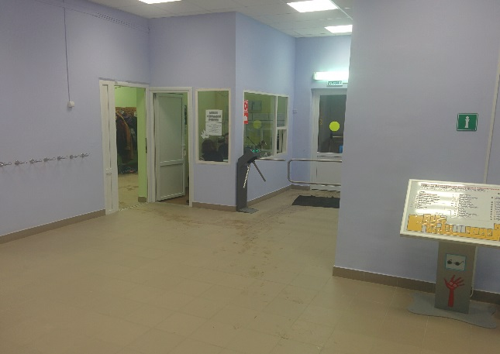
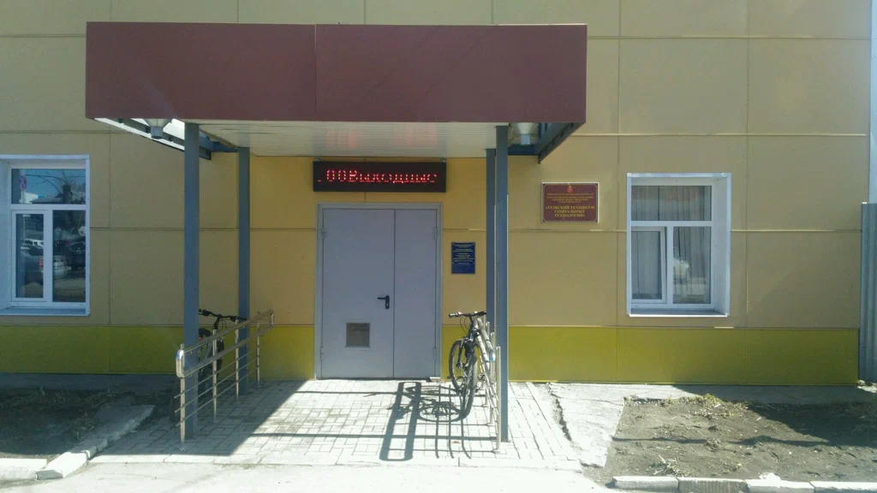
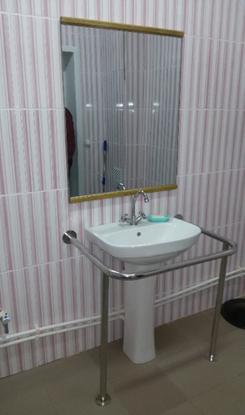
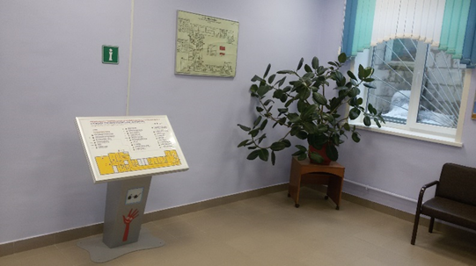

ГПОУ ТО «Тульский техникум социальных технологий»
Доступность ПОО и прилегающей территории

Slide 3

БПОО ТО
ГПОУ ТО «ТУЛЬСКИЙ ТЕХНИКУМ СОЦИАЛЬНЫХ ТЕХНОЛОГИЙ» 2024-2025 УЧЕБНЫЙ ГОД
НАПРАВЛЕНИЯ ПРОФЕССИОНАЛЬНОГО ОБУЧЕНИЯ
19149.Токарь
19691. Швея
15398. Обувщик по ремонту обуви
16199. Оператор электронно-вычислительных и вычислительных машин
17530. Рабочий зеленого строительства
19560. Фотограф
16909. Портной
12156. Закройщик
18559.Слесарь-ремонтник

Slide 4
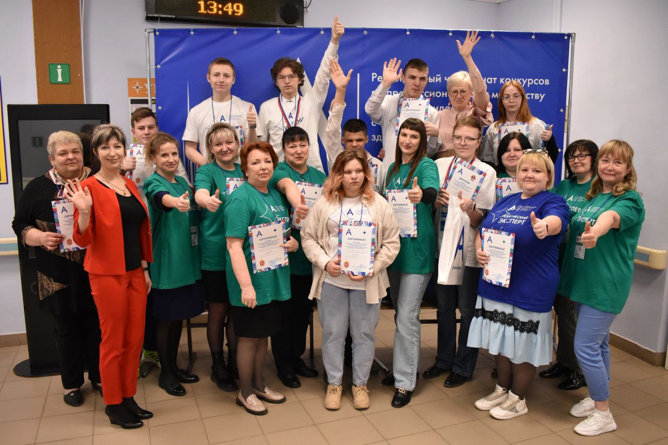
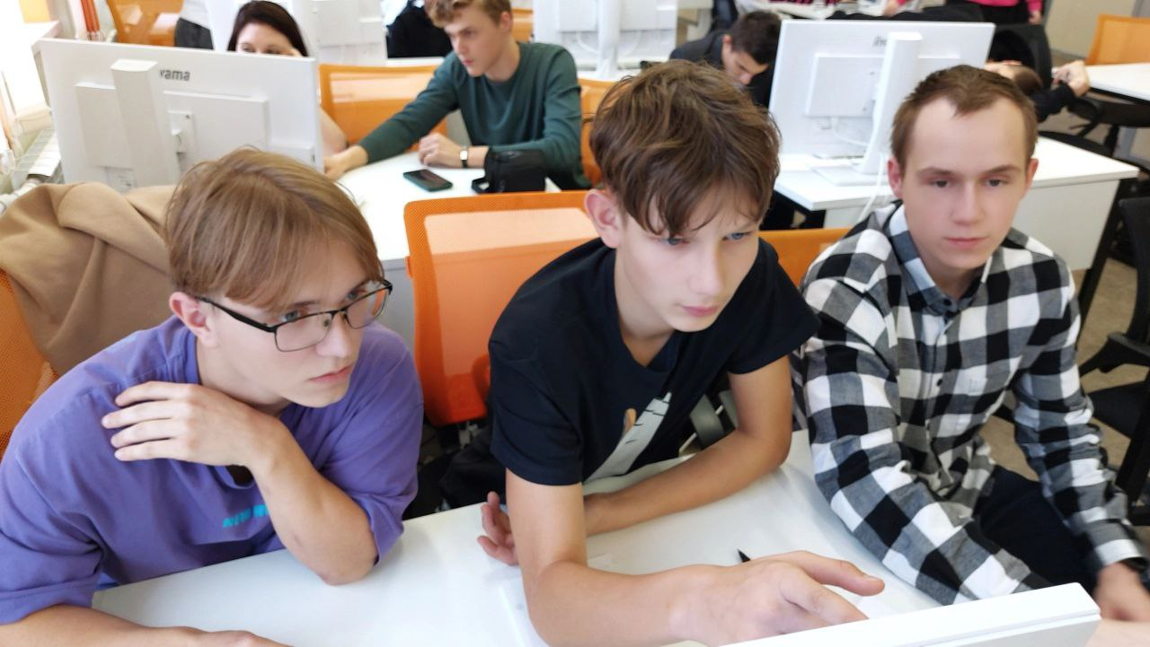
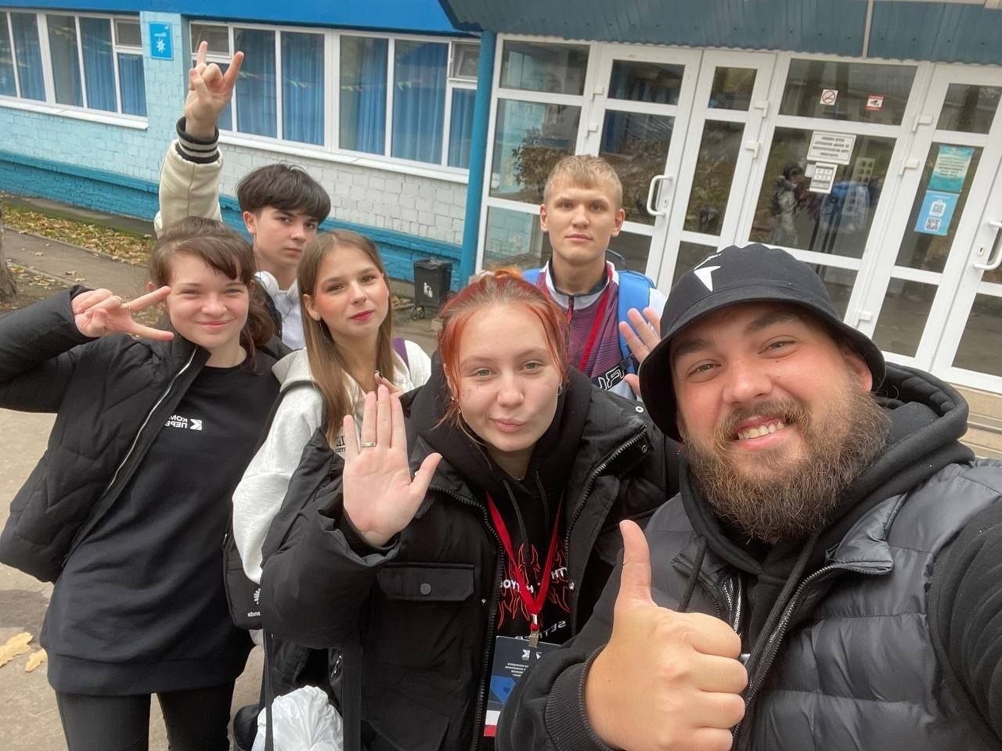
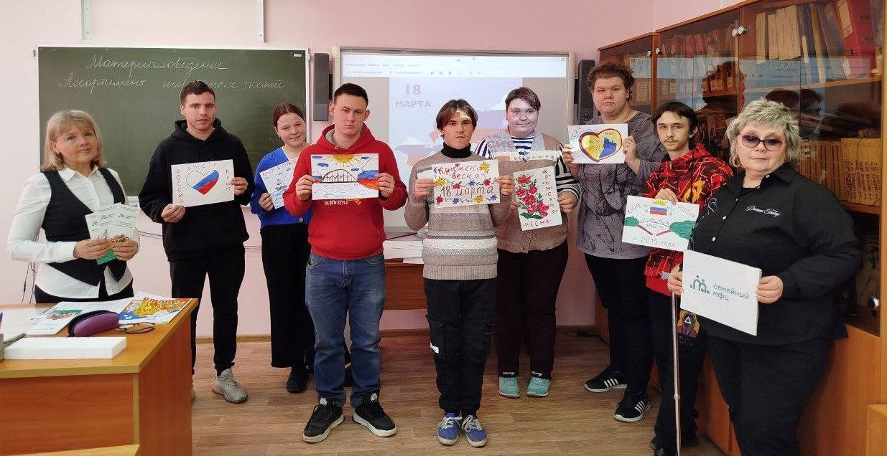
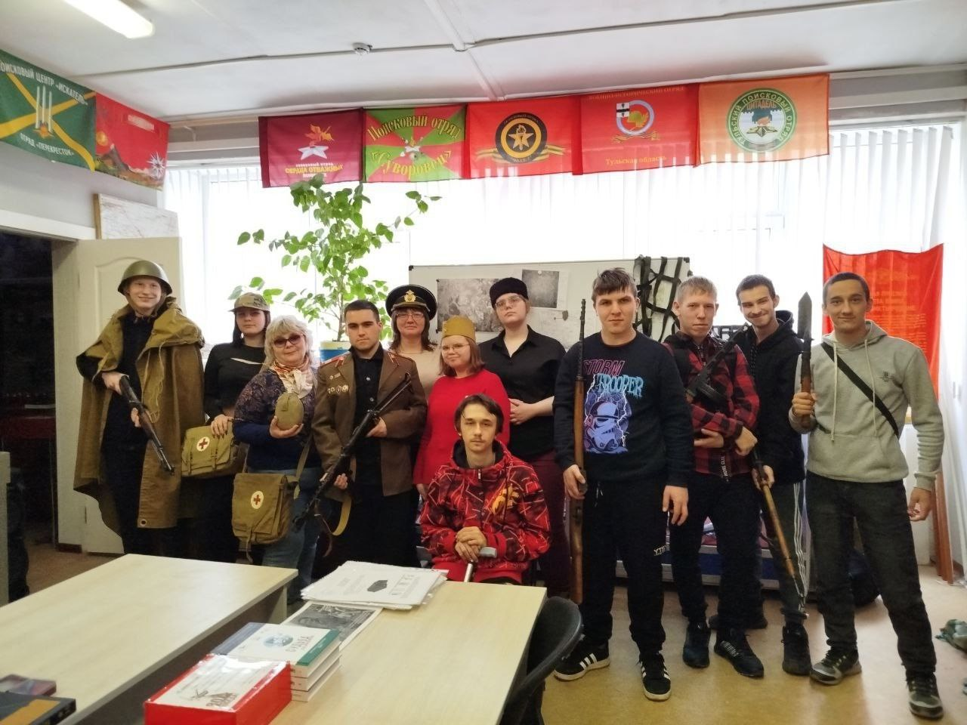
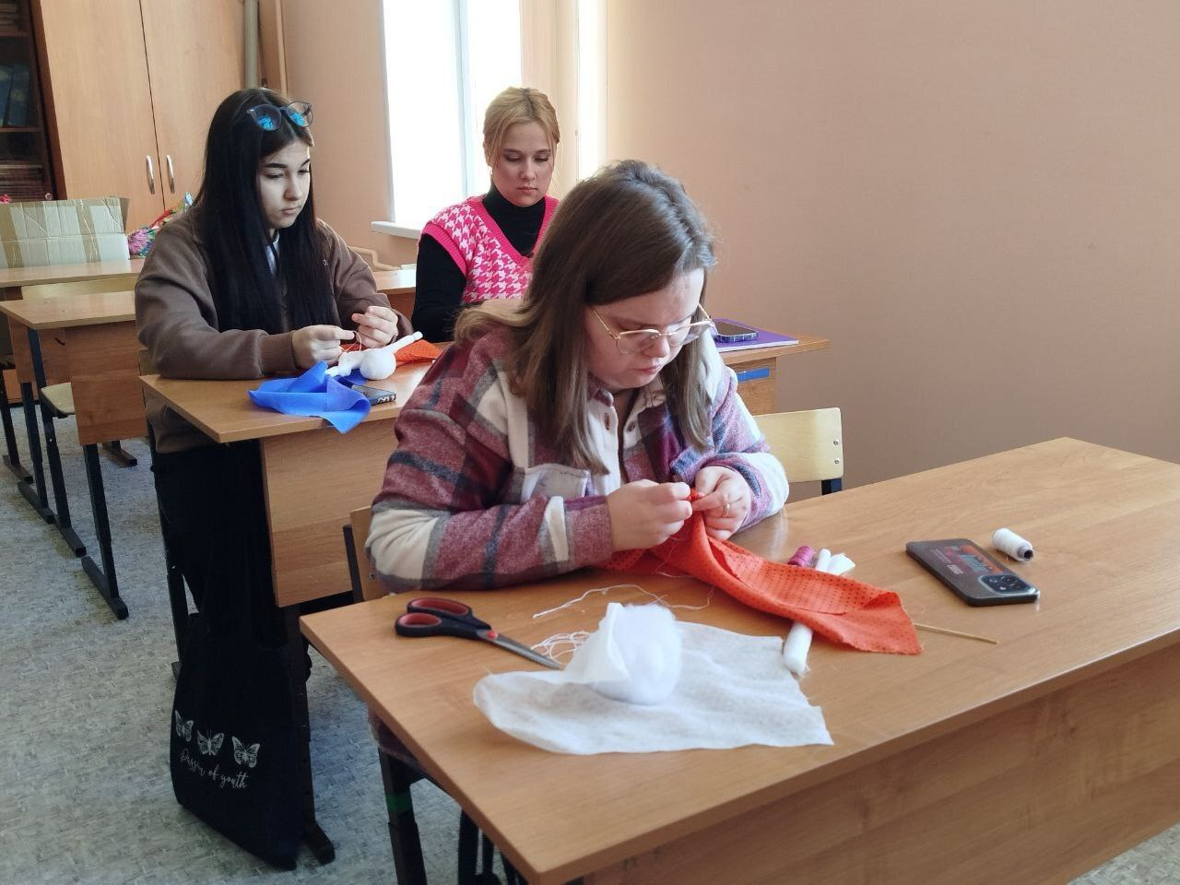
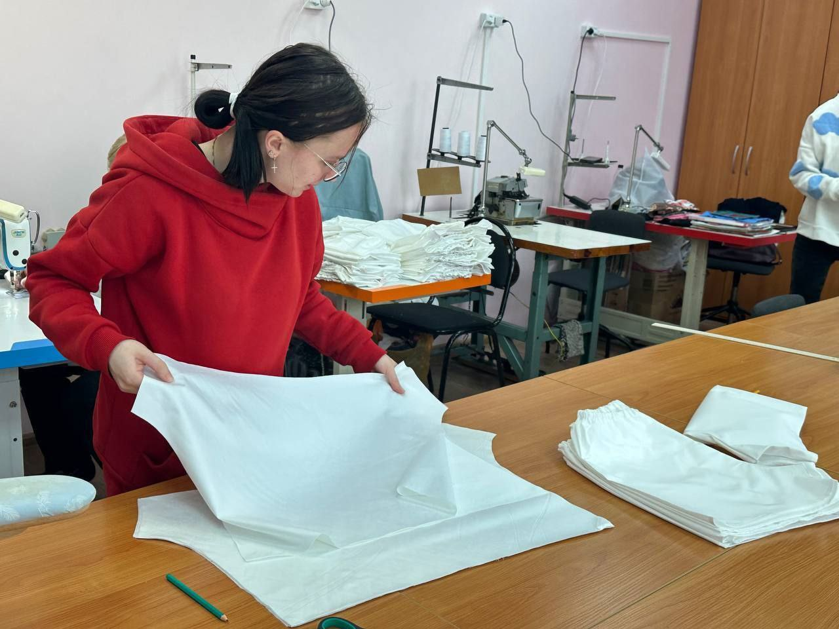
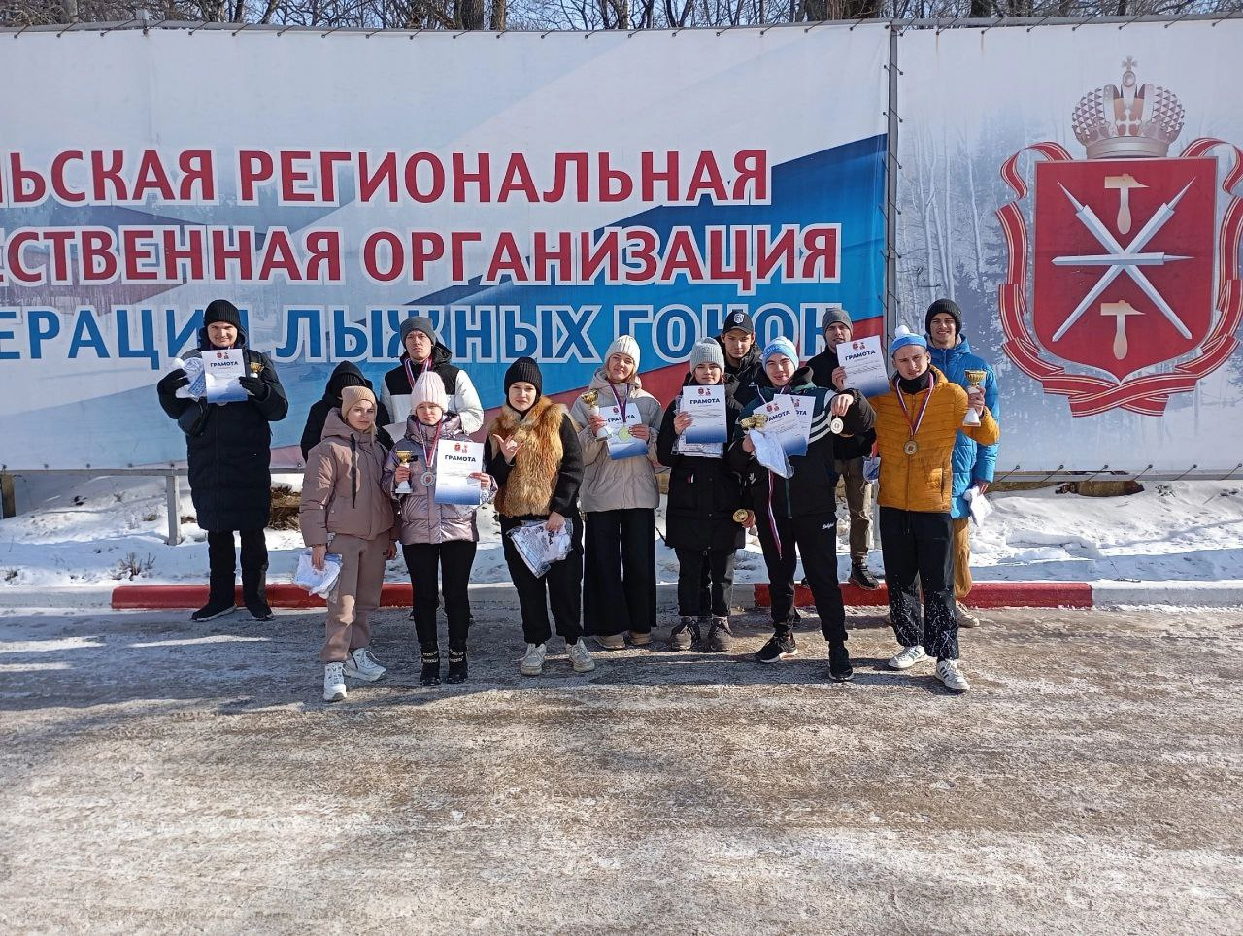
Волонтерский отряд
«Надежда»

Slide 5
Волонтерский отряд «Надежда»
Акции в поддержку участников Специальной военной операции и их семей;
Общероссийская акция #МЫВМЕСТЕ Российского движения детей и молодежи «Мы рядом»;
Благотворительная акция «СПО для СВО»;
Экологические акции - «Зеленый мир»; «Нет мусору»;
Организация и проведение культурных мероприятий, таких как выставки, концерты (1 сентября – День Знаний; День Защитника Отечества, Международный женский день; Новый год и т.д.);
Помощь в проведении учебных курсов, тренингов и лекций по различным темам, например, финансовой грамотности или здоровому образу жизни;
Организация и участие в спортивных соревнованиях, турнирах;

Slide 6


Квест – игра: «ГЕРОИ НЕ УМИРАЮТ: СВЯЗЬ ПОКОЛЕНИЙ ЧЕРЕЗ ВОЙНУ»

Slide 7

Актуальность
Такое мероприятие позволит обучающимся с ОВЗ и инвалидностью почувствовать себя частью важной исторической связи, они смогут почерпнуть вдохновение и силу от историй своих предков. Участие в подобных мероприятиях способствует развитию патриотизма, уважению к старшему поколению, и обогащению духовного мира обучающихся с ОВЗ и инвалидностью.
Такие мероприятия способствуют формированию уважения к людям с ОВЗ и инвалидностью, способствуют их включению и адаптации в обществе, а также создают условия для позитивного и содержательного проведения времени в кругу семьи и близких.

Slide 8
Анкетирование обучающихся
1. Ваше имя: 2. Ваш Возраст:
№ | Вопрос анкеты | Результаты
 |  | да | нет | затрудняюсь ответить/и или свой вариант
1. | Есть ли у вас сведения о своих героях своей семьи, участвовавших в Великой Отечественной войне (ФИО, подвиги, родственные связи и т.д.)? | 25% | 45% | 30%
2. | Использовали ли вы какие-то источники информации для изучения истории о своих семейных героях? | 20% | 80% | 0%
3. | Часто ли вы обсуждаете истории о своих семейных героях с родителями или близкими? | 30% | 70% | 0%
4. | Считаете ли вы важным сохранять и передавать память о семейных героях на будущее поколение? | 15% | 30% | 55%
5. | Вызывает ли у вас чувство гордости быть потомком героя Великой Отечественной войны? | 30% | 25% | 45%
С целью осведомленности обучающихся с ОВЗ и инвалидностью о семейных героях и героях ВОВ было проведено мини- исследование.
В разработанной анкете приняли участи 40 обучающихся, имеющих различные отклонения в состоянии здоровья, в том числе инвалидность (80%).

Slide 9
Отличительные особенности мероприятия
Квест – игра основана на принципах инклюзивного образования и может включать в себя участие как обучающихся с особыми потребностями, так и включение нормотипичных обучающихся. Особое внимание уделяется индивидуальному подходу к детям с интеллектуальными нарушениями, имеющим различный уровень адаптации в социуме.
Таким образом, «Герои не умирают: связь поколений через войну» помогает обучающимся с ОВЗ и инвалидностью интегрироваться в общество и чувствовать себя полноценными участниками общественной жизни.

Slide 10
Цели квест-игры
1. Создание условий для взаимодействия и общения обучающихся с особыми образовательными потребностями и их родителей с другими участниками мероприятия, включая нормотипичных обучающихся и их родителей.
2. Повышение уровня образования и развитие социальных навыков обучающихся с ОВЗ и инвалидностью, укрепление самооценки и уверенности в себе, получение новых знаний о Великой Отечественной войне.
3. Воспитание у обучающихся с ОВЗ и инвалидностью чувства патриотизма и любви к своей Родине.
4. Обмен историями семей, герои которых защищали Родину в период Великой Отечественной войны, создания благоприятной атмосферы и взаимодействия.

Slide 11
Задачи квест-игры
1.Образовательные задачи:
- Познакомить обучающихся с особыми потребностями и их семьи с историей Великой Отечественной войны, важностью памяти о героях-ветеранах и событиях периода войны.
- Провести образовательные мероприятия (лекции, презентации, мастер-классы) о военной истории, чтобы обучающие с ОВЗ и инвалидностью узнали больше об историческом прошлом своей семьи и своей страны.
2.Развивающие задачи:
- Содействовать развитию социальных навыков, коммуникативных способностей и толерантности у обучающихся с ОВЗ и инвалидностью.
- Повышать уровень самооценки и самопринятия обучающихся с ОВЗ и инвалидностью через успешное участие в мероприятии.

Slide 12

Задачи квест-игры
3. Воспитательные задачи:
- Формировать понимание и активное отношение к историческим ценностям и памяти о войне.
- Поддерживать взаимопонимание и уважение между детьми с особыми потребностями и их родителями, а также другими участниками мероприятия.
- Пропагандировать ценности межпоколенческой связи и уважения к старшему поколению.
4. Здоровьесберегающие задачи:
- Организовать физические и спортивные мероприятия, способствующие укреплению здоровья и повышению физической активности детей с ОВЗ.

Slide 13





Организационный этап
Возраст
Место проведения квест-игры
Форма одежды
Оборудование
Продолжительность занятия

Slide 14

Планируемые результаты
Метапредметные УУД:
1.Формирование у обучающихся с ОВЗ чувства патриотизма и уважения к ветеранам;
2.Развитие социальных навыков и эмоциональной связи поколений через понимание истории войны;
3.Формирование у обучающихся понимания важности мира и предотвращения вооруженных конфликтов.
Предметные УУД:
1.Понимание и освоение основных событий и героических подвигов времен Великой Отечественной войны;
2.Повышение общей культуры и понимания исторического наследия через изучение роли героев войны в судьбах народа.

Slide 15
Ход занятия План проведения квест-игры «Герои не умирают: связь поколений через войну»
1.Организационный момент.
2.Основная часть.
3.Рефлексия.

Slide 16
Организационный момент
Медицинский персонал, переводчики, инструктора, ведущие, специалисты по работе с ОВЗ и инвалидностью и волонтеры собираются в одном помещении с организаторами мероприятия.
Организаторы зачитывают протокол организационного момента.

Slide 17
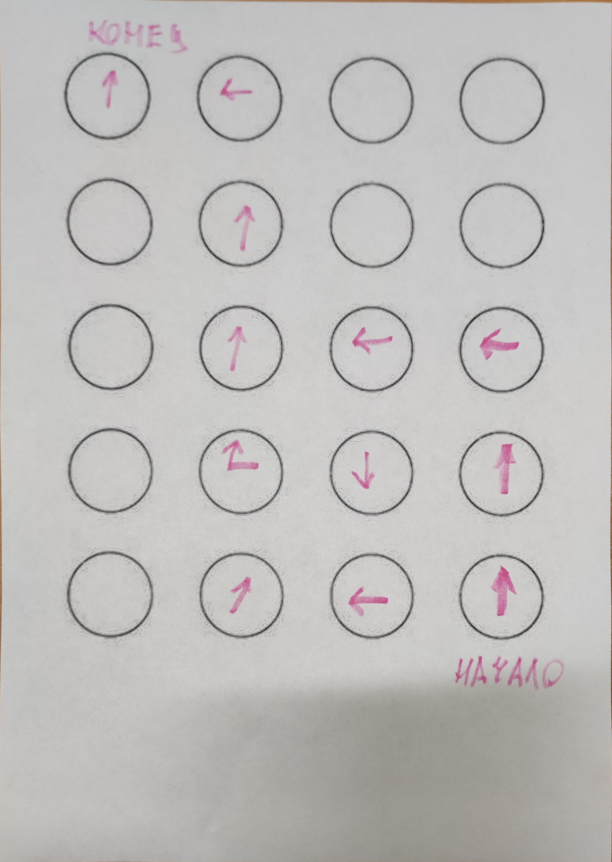
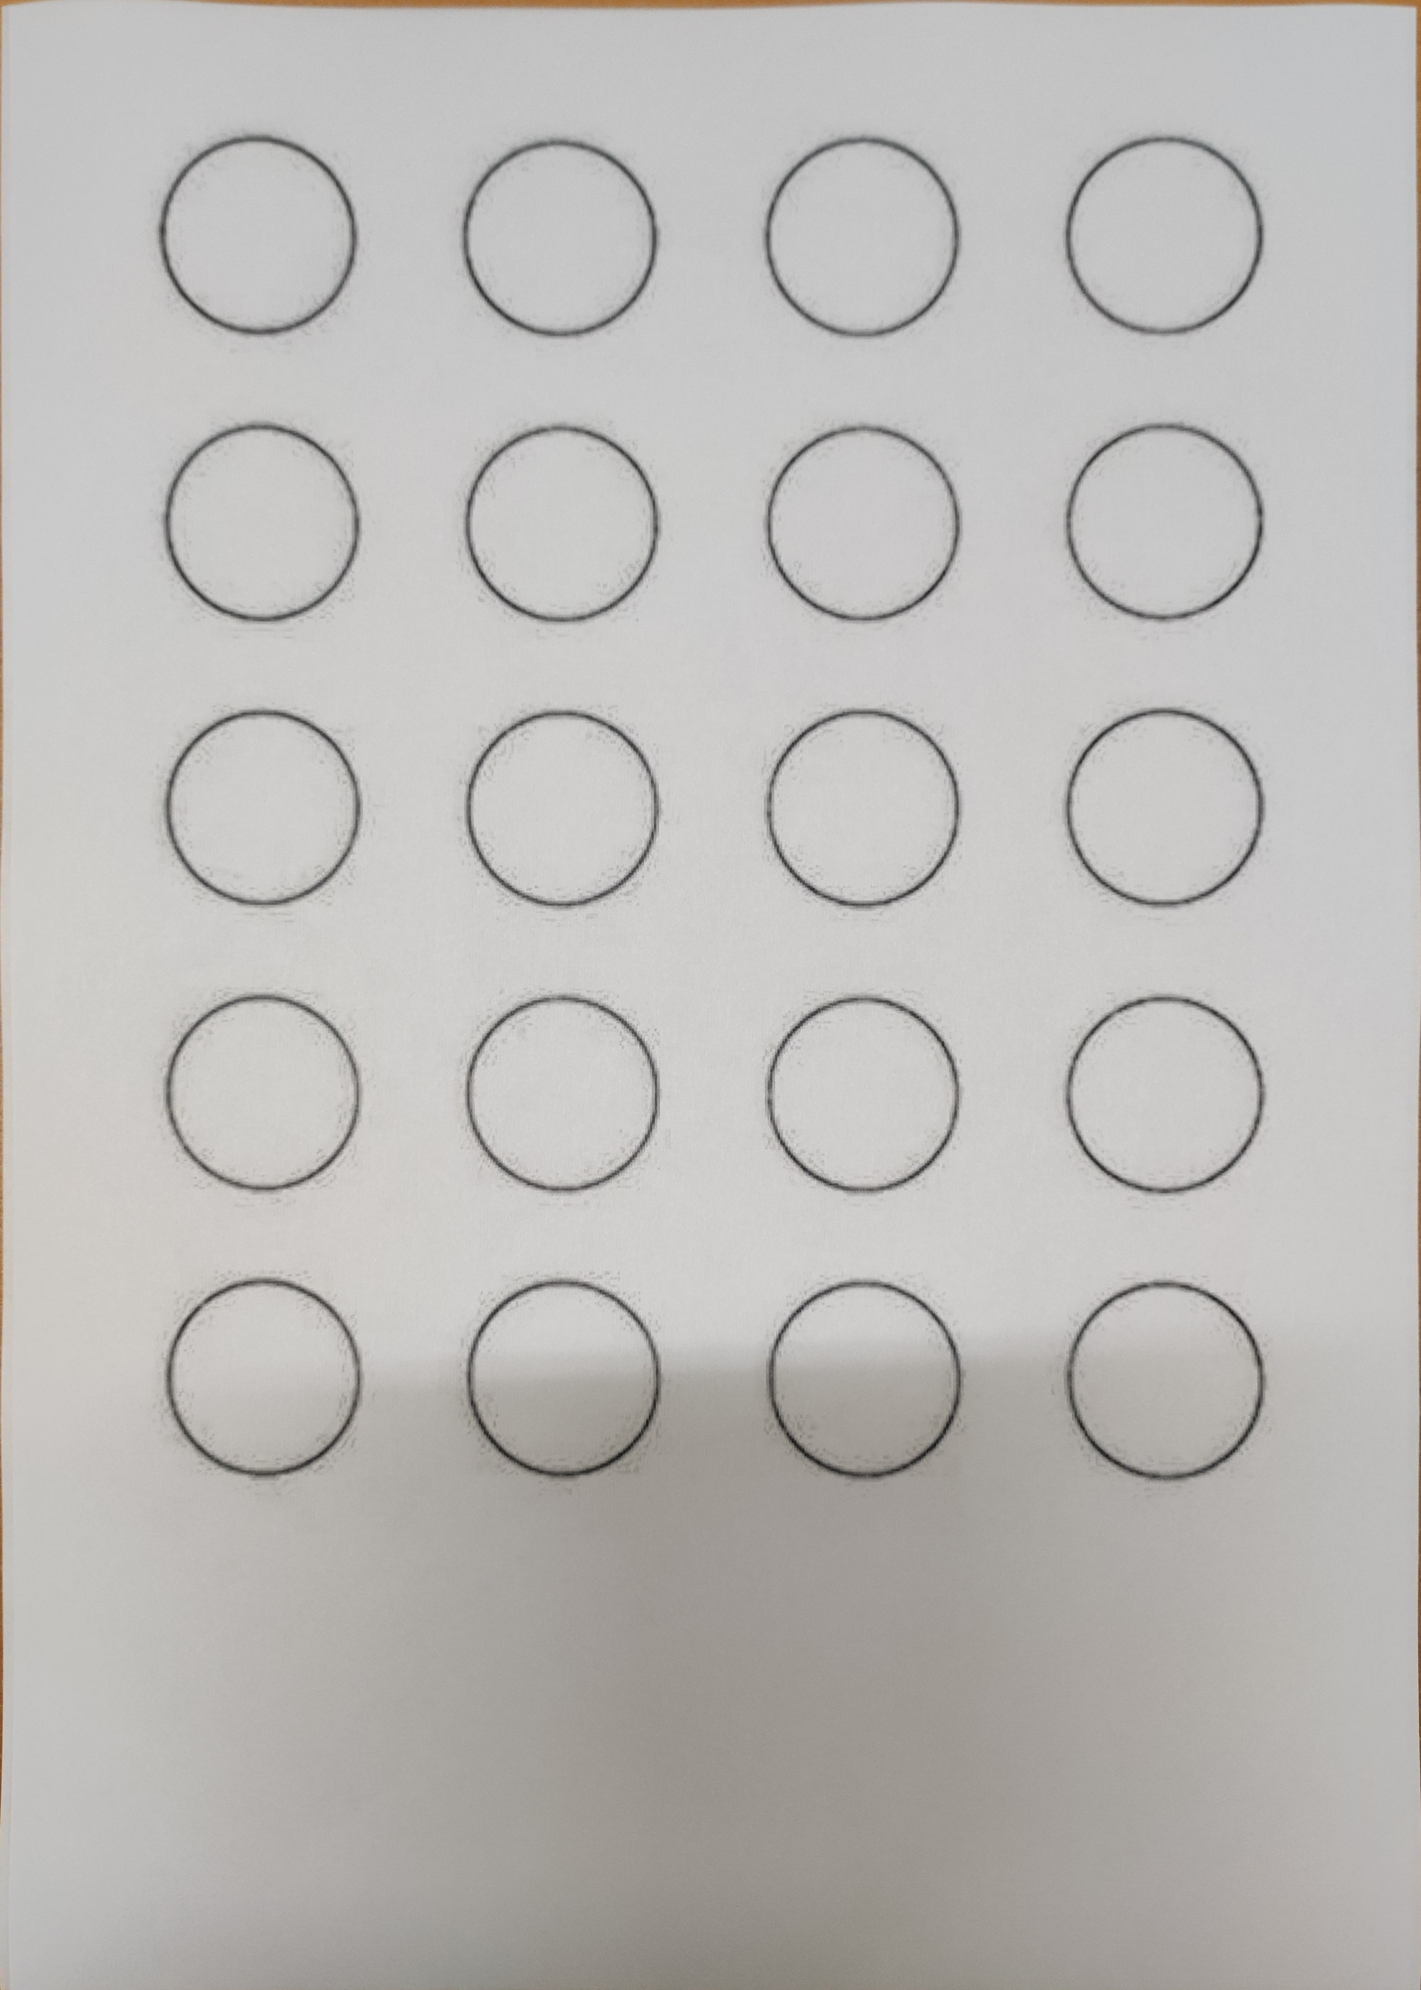
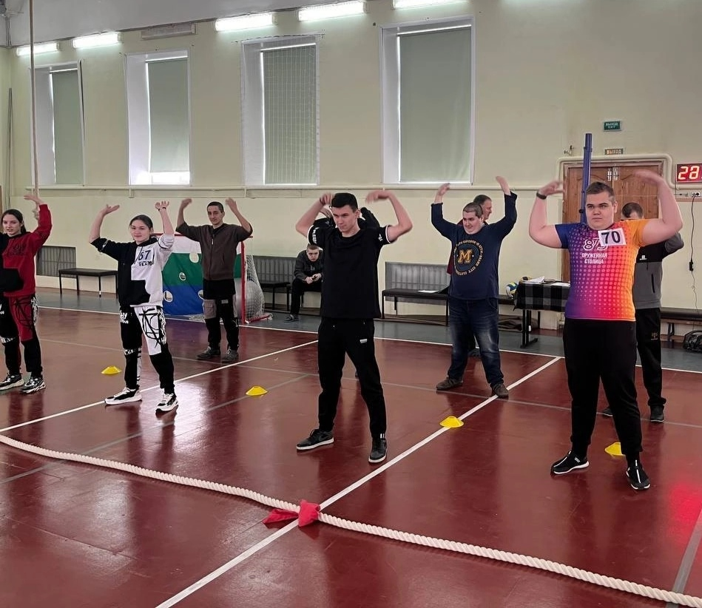
Основная часть Станция «Сапер»
Инструкция: Сегодня вашей задачей будет пройти через поле, усеянное «минами» и добраться до финиша, не попадая на них.
Для начала игры каждому участнику мы выдадим карту игрового поля, на которой отмечены места, где находятся "минные поля". Задача игрока - выбирать правильные пути, следуя стрелкам и указателям и избегать опасных зон. Родители могут помогать своим детям в принятии решений и направлении их по безопасному пути.
Игра "Сапер" не только развлекательная, но и обучающая. Она помогает детям развивать навыки внимания, логики, памяти и принятия решений. Для детей с ограниченными возможностями здоровья это отличная возможность разнообразить свой досуг и научиться справляться с трудностями.

Slide 18
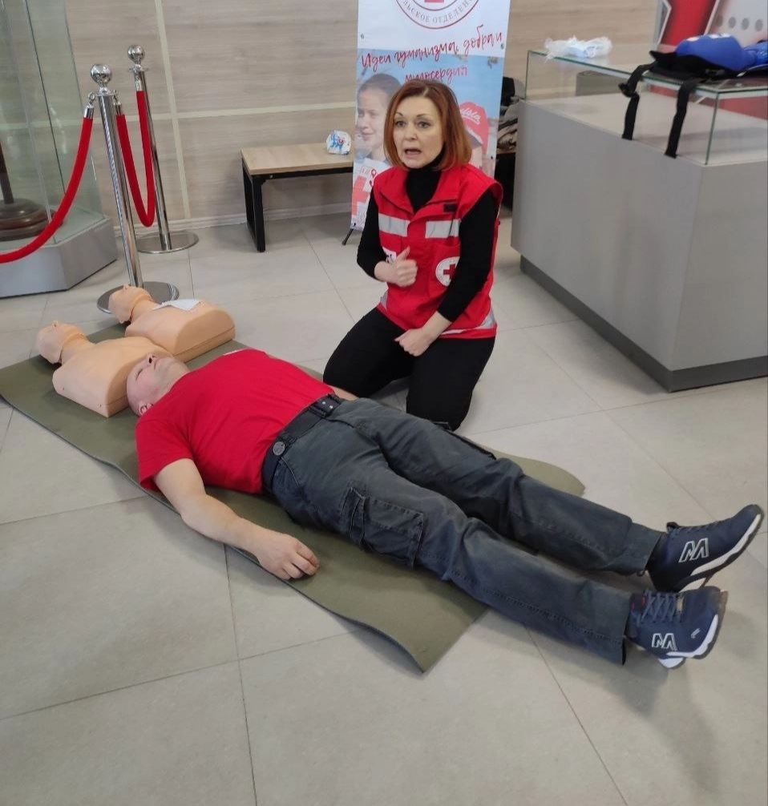
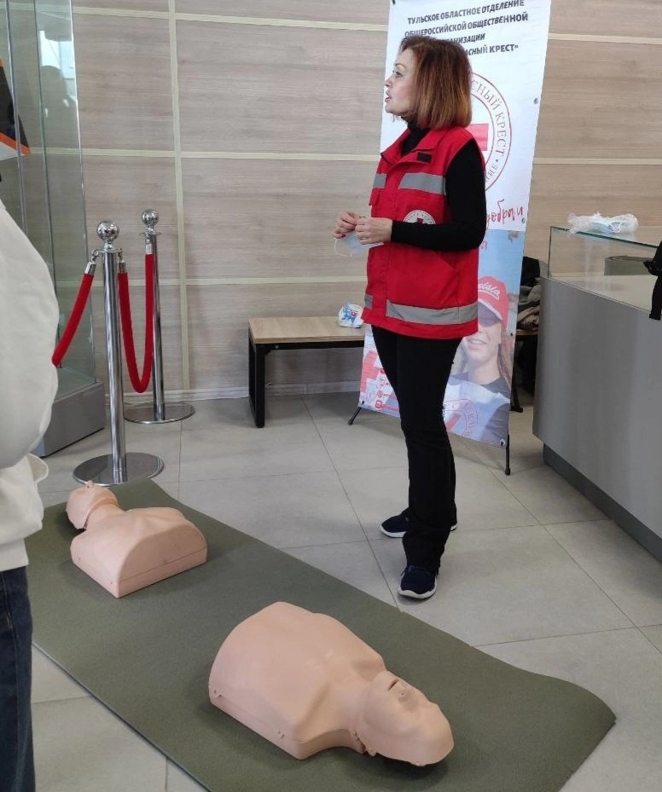
«Защитники Отечества»: 1 этап – «Упал, очнулся, гипс»
Инструкция: На первом этапе вам предстоит помочь своему товарищу, который попал в беду.
Перед вами лежит манекен. Это и есть ваш товарищ, который попал в беду и которому нужно помочь.
Мы сейчас покажем вам, как необходимо оказывать первую мед. помощь, а вы постарайтесь запомнить и повторить за нами.
Игра с первой помощью пострадавшему для детей с ОВЗ, инвалидностью и их родителей поможет детям приобрести уверенность в своих способностях, научиться быть бдительными и готовыми к экстренным ситуациям, а также укрепит связь между детьми и их родителями.

Slide 19
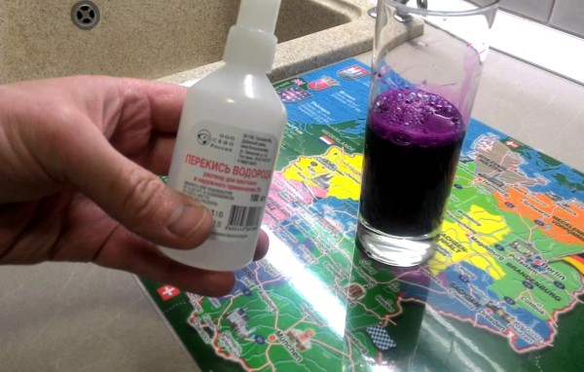
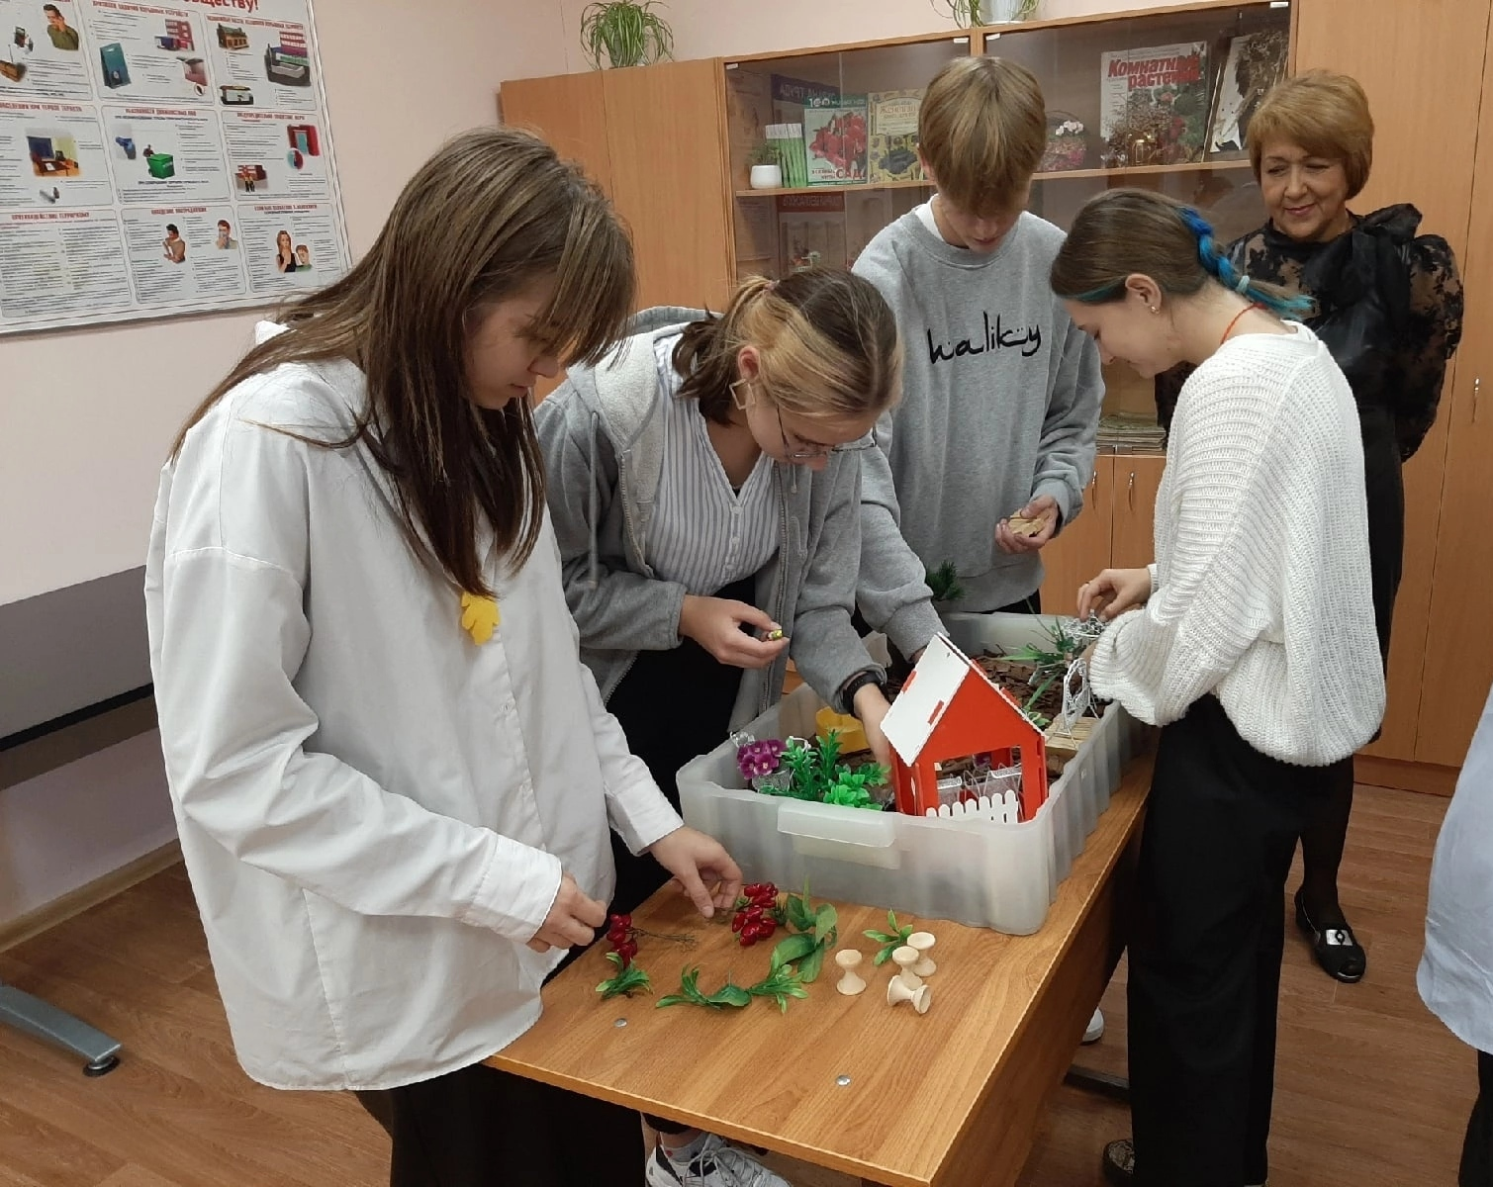
«Защитники Отечества»: 2 этап – «Жажда в лесу»
Инструкция: Необходимо обеззаразить воду.
Перед вами стоит вода, которую необходимо обеззаразить, а также инструменты, при помощи которой она станет чистой. Давайте мы вам покажем, как правильно это нужно делать, а потом вы попробуете сделать задание сами.
Обеззараживание воды для обучающихся с ОВЗ и инвалидностью и их семей имеет целью обеспечить безопасное и здоровое питьевое водоснабжение, повысить уровень осведомленности об основных гигиенических навыках и способах предотвращения заболеваний, а также способствовать формированию правильных привычек по обеззараживанию воды в повседневной жизни.

Slide 20
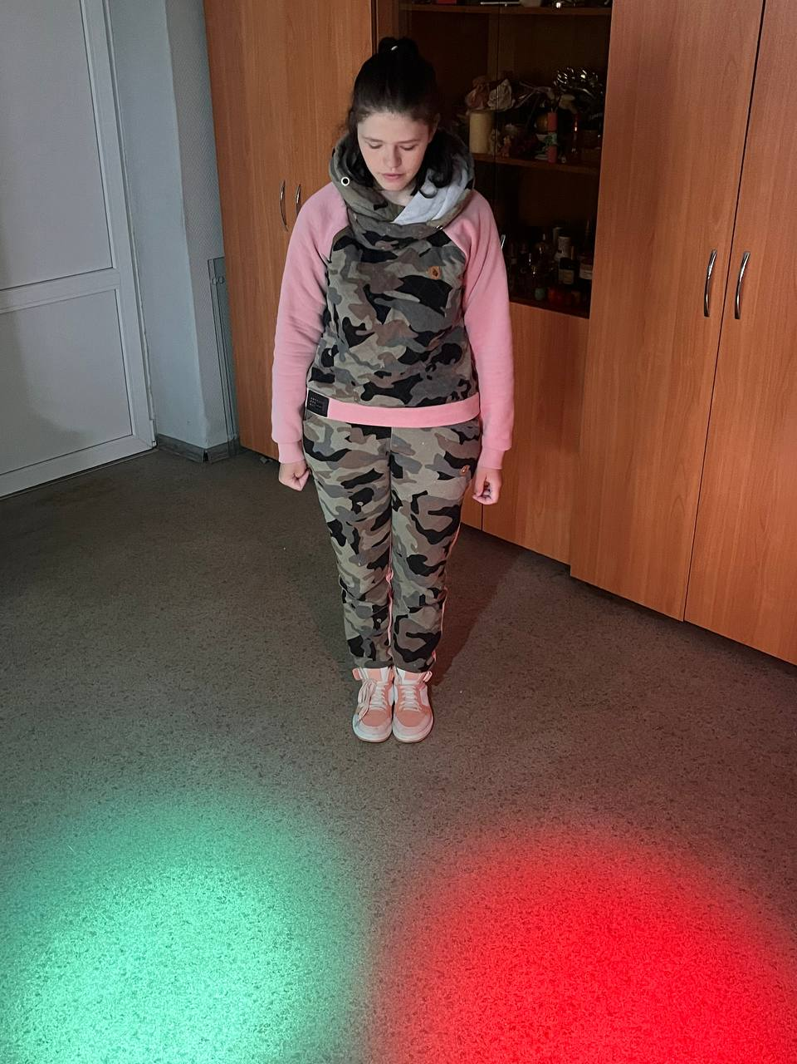
«Защитники Отечества»: 3 этап – «Болотная операция»
Инструкция: Вам необходимо внимательно смотреть на «болото» (белое полотно с зеленым фоном). Болотная местность постоянно в движении и иногда на нем появляются кочки, которые открывают путь вперед.
Следите внимательно за «движением болота». Когда появляются кочки, вам нужно встать на них и ждать другую. Будьте осторожны, как только появляется новая «кочка», через некоторое время «болото» засасывает старую. Не стойте долго на одной.
Данная игра – это не просто развлекательное мероприятие, это возможность для обучающихся с ОВЗ и инвалидностью и их родителей научиться сотрудничать, развивать навыки общения и уверенность в себе. Станция создана специально для того, чтобы обучающиеся смогли почувствовать себя уверенно и развили координацию движений.

Slide 21
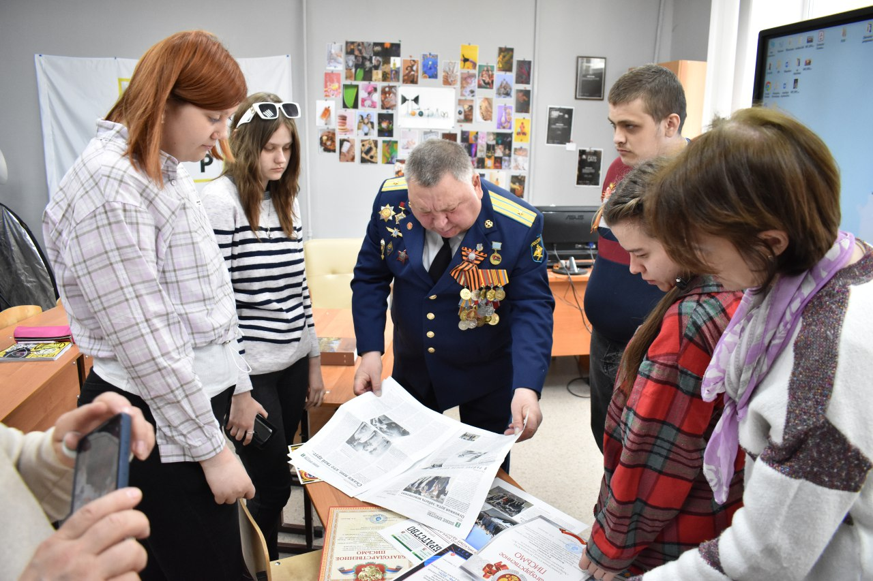
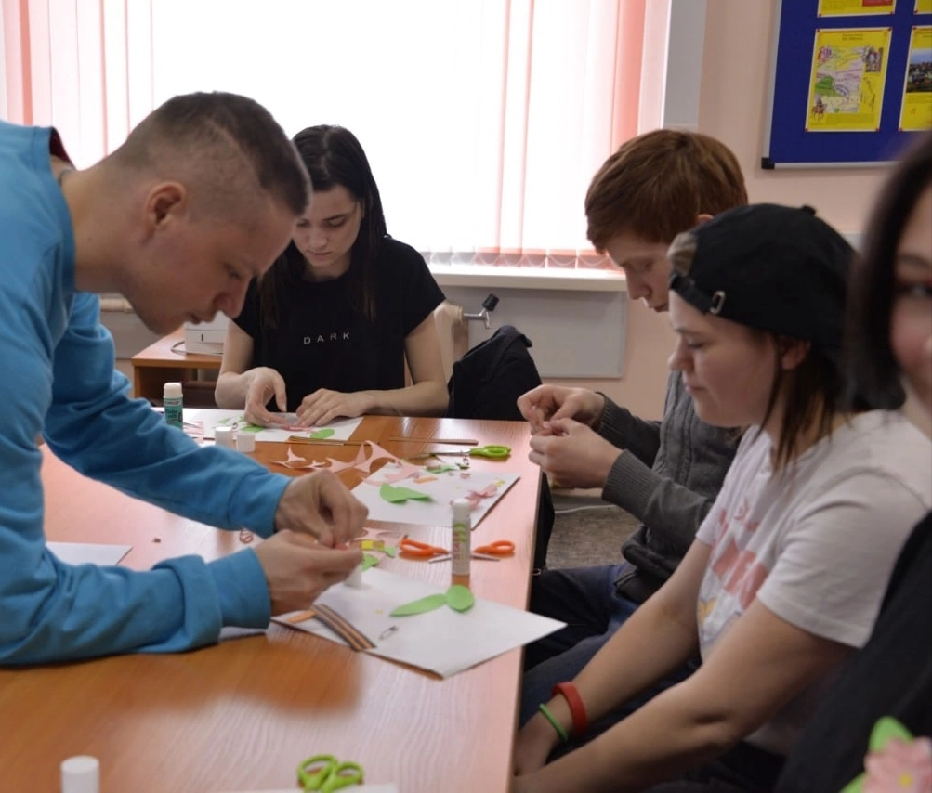
«Семейный символ великой победы»
Инструкция: Предлагаем вам создать собственный герб, символизирующий силу семьи и память о Великой Победе. Герб будет включать в себя портрет героя вашей семьи, воевавшего в годы Великой Отечественной войны
Родители могут также быть изображены на гербе, как защитники и наставники, поддерживающие ребенка на его пути к обучению и развитию.
Создание этого герба может стать интересным и вдохновляющим проектом для семьи, который укрепит их связь, придаст смысл и уверенность в собственных силах, и станет поистине великим символом победы и согласия.

Slide 22
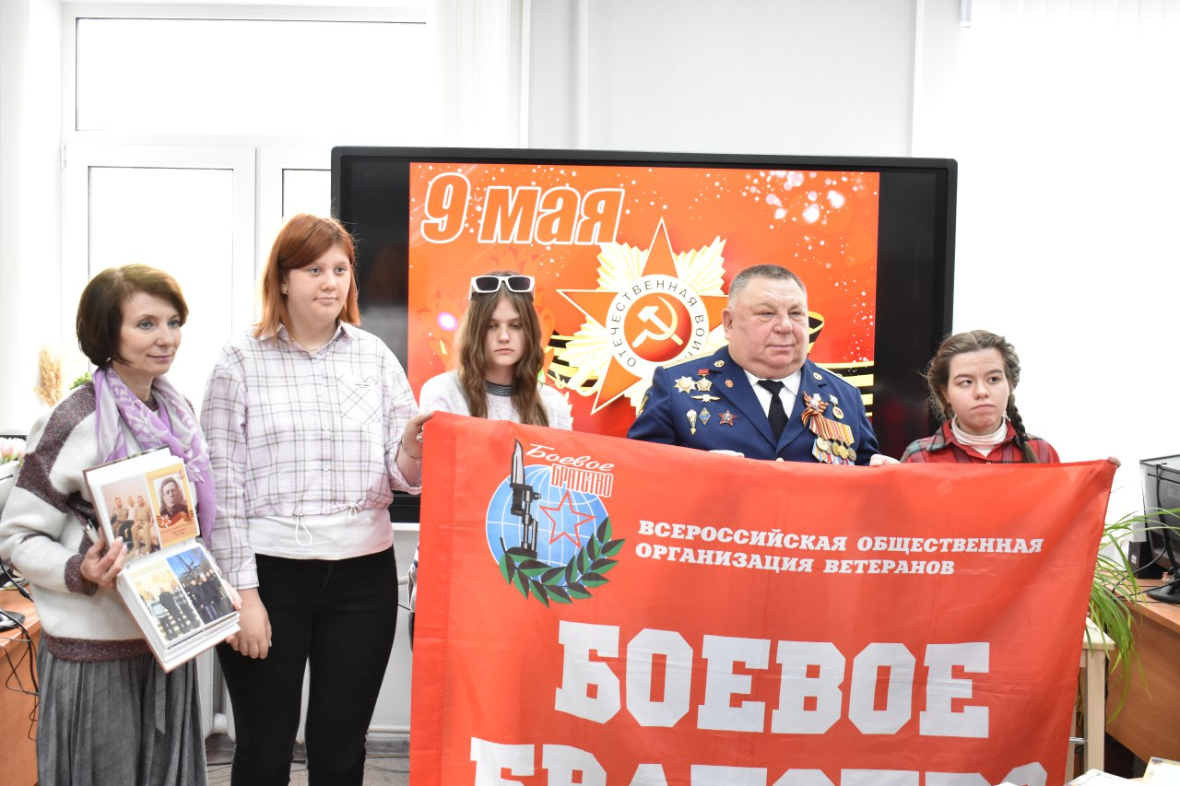
«Они сражались за Родину»
Инструкция: Мы подготовили для вас плейлист из известных военных песен. Вы прослушиваете небольшой отрывок каждой песни и пытаетесь угадать название песни. Также для вас будут выведены на экран визуальные подсказки, например, картинки или слова из текста песни.
Эта игра способствует развитию музыкального слуха, памяти и культурного уровня участников, а также укрепляет их связь с родителями через общее участие в интересном занятии.

Slide 23
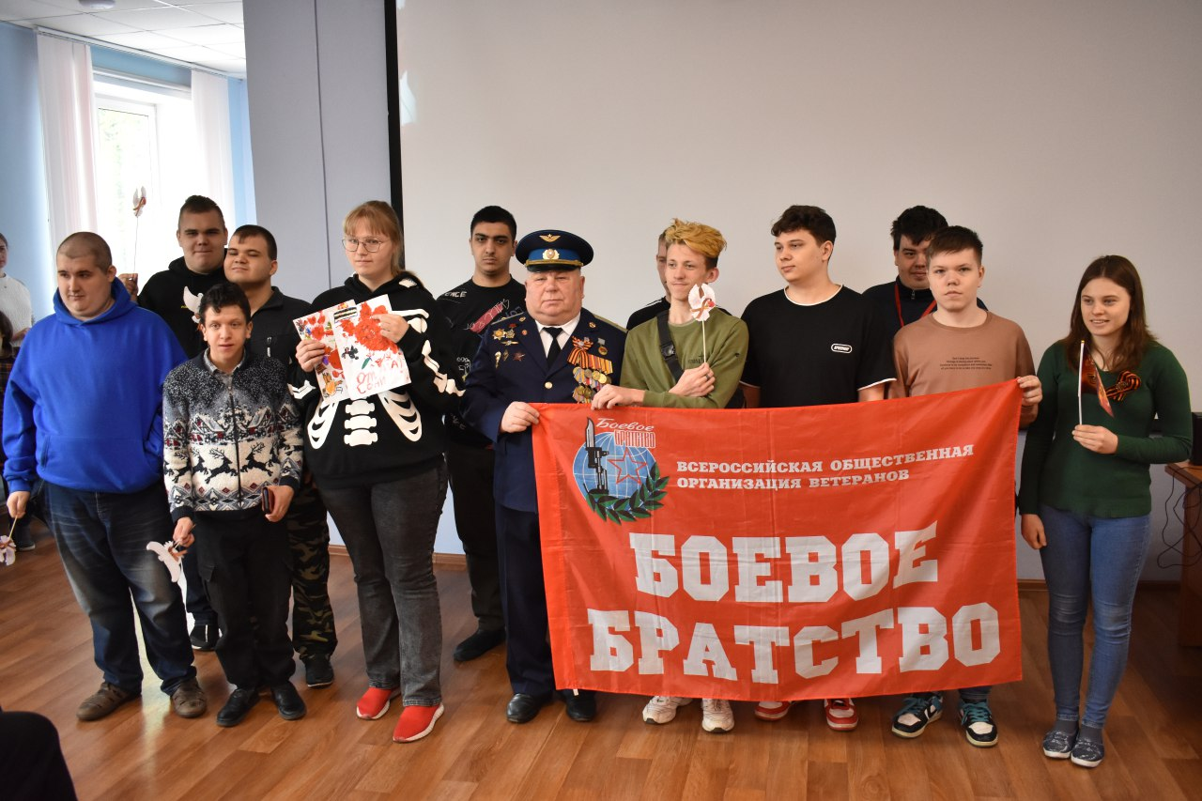
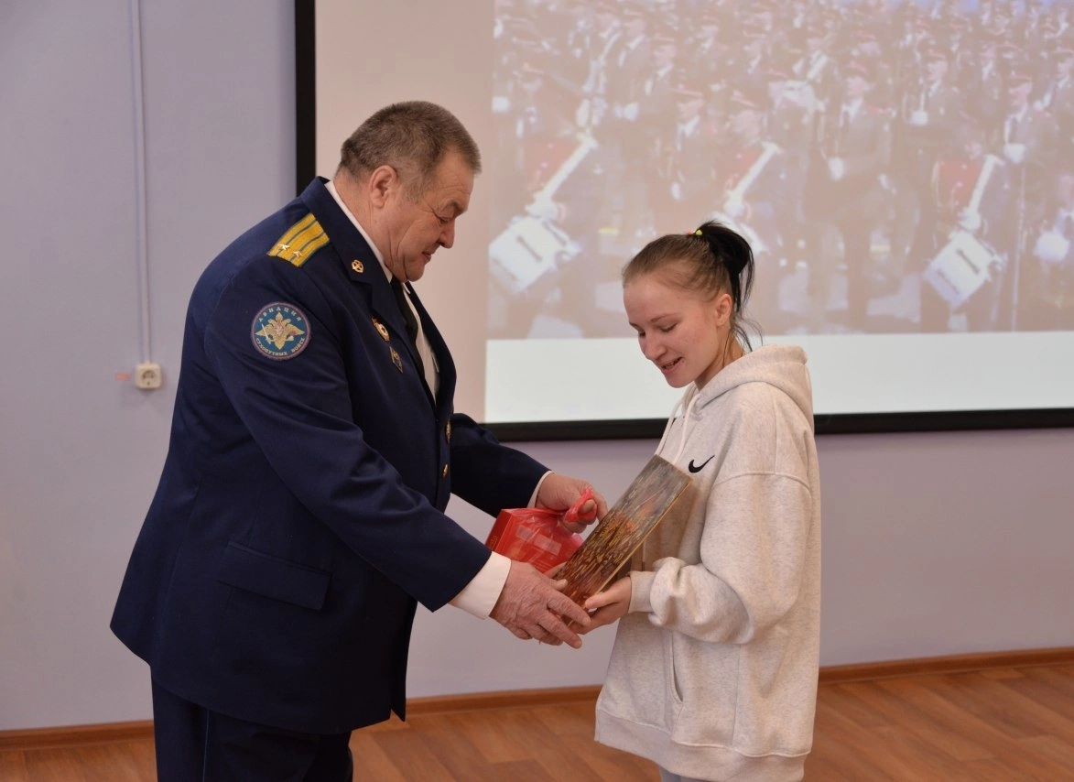
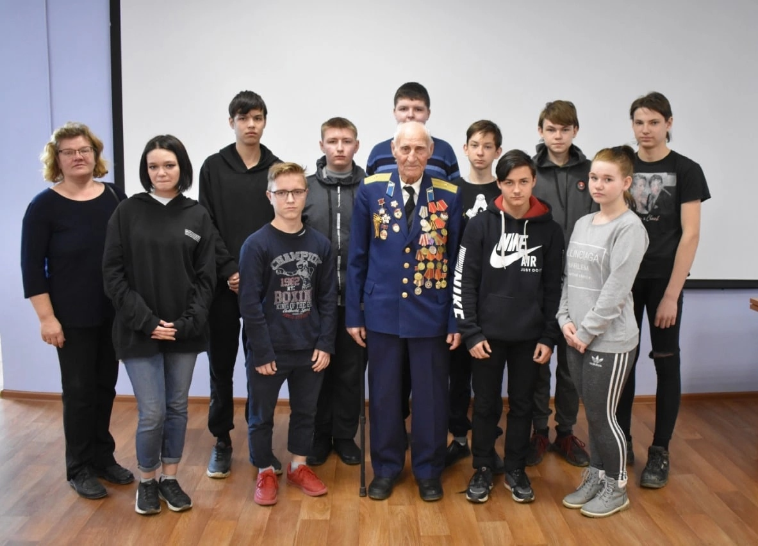
«Герой моей семьи»
Инструкция: Каждый из вас, на станции «Семейный символ великой победы», рисовал герб, символизирующий силу семьи и память о Великой Победе. Герб включал в себя портрет героя вашей семьи, воевавшего в годы Великой Отечественной войны.
Давайте посмотрим на героев вашей семьи, послушаем значение вашего герба и узнаем, какие же истории хранит ваш семейный архив и семьи каких героев находятся среди нас.
Также мы пригласили на наше мероприятие героев, которые никогда не носили плащи, но их подвиг останется с нами навечно. Они также поделятся своей историей.

Slide 24
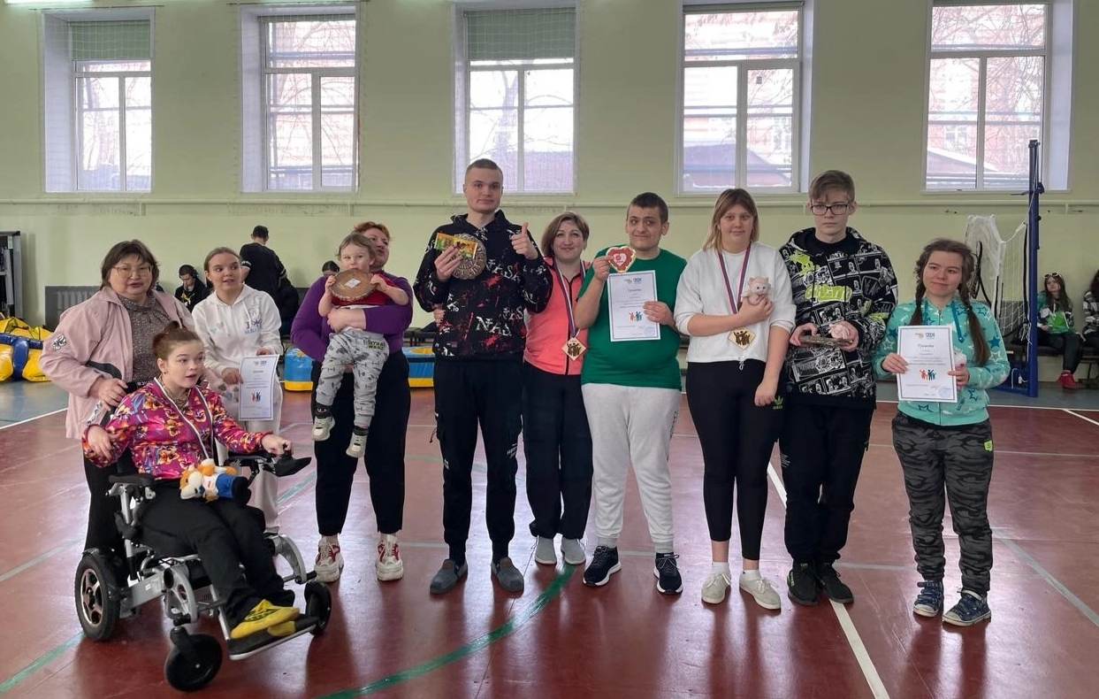
Рефлексия Подведение итогов
За активное участие и прохождение различных испытаний пройдет вручение именных сертификатов (награды могут быть выбраны на усмотрение организаторов, например, специальные медали с гравировкой «Герои не умирают: связь поколений через войну», сладкие призы, подарочные наборы и т.д.)
Организация чаепития.
Ниже представлены возможные вопросы и направления для рефлексии и подведения итогов военно-патриотической квест-игры:
1. Что было самым интересным и запоминающимся моментом?
2. Какие навыки и знания удалось приобрести или развить?
3. Какие трудности возникли и как были преодолены?
4. Какую роль игра сыграла в формировании чувства патриотизма и уважения к ветеранам?
5. Какие эмоции и чувства вызвала участие в игре у участвующих и их семей?

Slide 25
ОРГАНИЗАЦИОННО-ПЕДАГОГИЧЕСКИЕ УСЛОВИЯ РЕАЛИЗАЦИИ КВЕСТ-ИГРЫ

Slide 26
Материально-техническое обеспечение
1.Выбор помещения;
2.Техническое оборудование: колонки, ноутбук/компьютер, микрофон, проектор;
3. Инвентарь для заданий на станциях:
4. Столы и стулья;
5. Чайники или кофеварки;
6. Медицинская аптечка;

Slide 27
Кадровое обеспечение квест-игры
1. Организаторы мероприятия
2. Медицинский персонал
3.Ведущий мероприятия
4. Переводчики
5. Специалисты по работе с обучающимися с ОВЗ
6. Волонтеры

Slide 28
Апробация и реализация квест-игры «Герои не умирают: связь поколений через войну»
Разработанное мероприятия «Герои не умирают: связь поколений через войну» приурочено к занятиям патриотической направленности обучающихся с ограниченными возможностями здоровья (ОВЗ) и инвалидностью и сконцентрировано на почтении героев Великой Отечественной войны и сохранении их памяти через передачу историй и ценностей семьи из поколения в поколение. Данное мероприятие будет актуально на такие праздники, как «23 февраля», «9 мая», «Зарница», «А ну-ка парни» и др.
Благодаря мероприятию «Герои не умирают: связь поколений через войну», будет привлекаться еще большее количество обучающихся. Благодаря этому удастся создать хорошее настроение, привить уважение к героическим подвигам семейных героев и сохранения памяти об их стойкости и состоятельности в сложные периоды истории, сохранить память о подвигах прошлых поколений для будущего.

Slide 29
Спасибо за внимание!

